Slide 1
Calcul des propositions et algèbre de Boole

Slide 2
Calcul des propositions
Une proposition est un énonce ayant un sens et dont on peut dire avec certitude qu'il est vrai (on dit alors que vrai est sa valeur de vérité) ou qu'il est faux ()on dit alors que sa valeur faux est sa vérité)
Exemples :
Les énoncés "Grand" et "8" ne sont pas des propositions car il n'ont aucun sens
L'énoncé "Je vais gagner au loto" n'est pas une proposition car on ne peut pas dire avec certitude qu'il est vrai ou faux
Les énoncé "4 = 9" et "7 + 9 > 11" sont des propositions. Leurs valeurs de vérité sont respectivement Fauxx et vrai
Les énoncés écrits en python "6*5==30" et "2!=2" sont aussi des propositions. La valeur de vérité du premier est vrai et celle du second est faux

Slide 3

Calcul des propositions
Pour voir si un énoncé est une proposition, il est important de savoir dans quel langage il est écrit. Par exemple, "1==2" a bien un sens en Javascript, mais ne veut rien dire en français.
Les propositions sont très utilisées en programmation.
Considérons le programme Python suivant :
Il se traduit par : Tant que la valeur de vérité de la proposition N<10 est vrai, augmenter N de 1 et afficher bonjour

Slide 4
Calcul des propositions
Les connecteurs logiques :
La négation d'un proposition
La négation d'une proposition P que l'on note non(P) est définie par la table de vérité suivante
La négation d'une proposition change sa valeur de vérité
P | Non(P)
0 | 1
1 | 0

Slide 5
Calcul des propositions
Exemple :
Considérons la proposition P : "4<3"
Sa négation est non(P) : "4>=3"
La valeur de vérité de P est FAUX et donc celle de non(P) est VRAI
La négation de la négation d'une proposition, c'est la proposition elle-même
P | Non(P) | Non(Non(P))
0 | 1 | 0
1 | 0 | 1

Slide 6
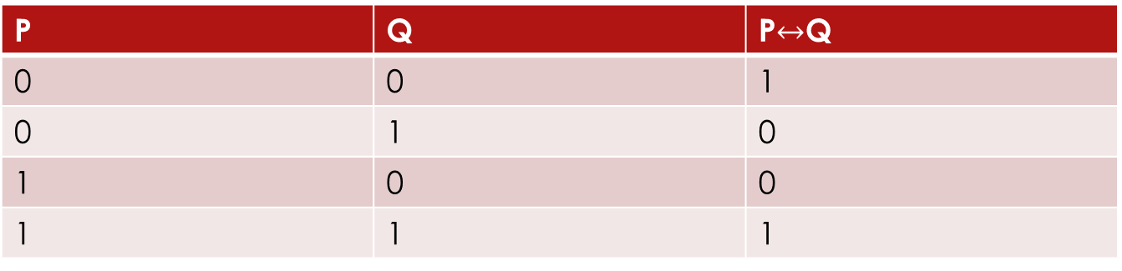

Calcul des propositions
Equivalence de deux propositions
Si P et Q sont deux propositions, la proposition notée P$↔$Q est définie par la table de vérité suivante
Deux propositions ne sont équivalentes que si elles ont la même valeur de vérité
P | Q | P$↔$Q
0 | 0 | 1
0 | 1 | 0
1 | 0 | 0
1 | 1 | 1

Slide 7
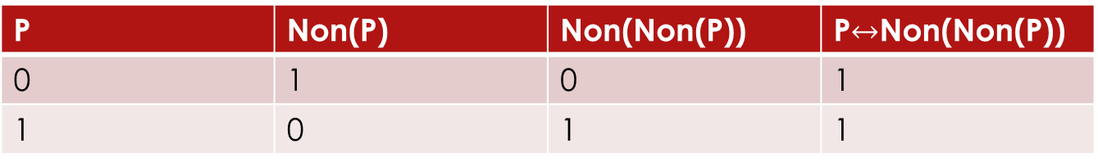
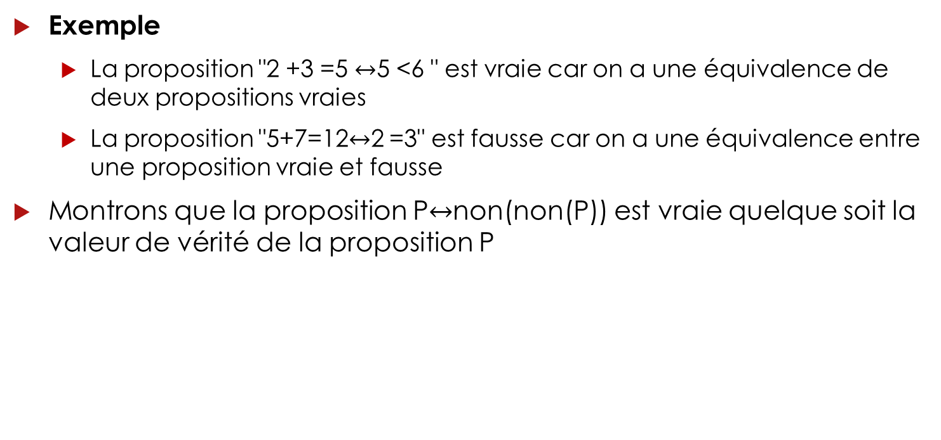
Calcul des propositions
Exemple
La proposition "2 +3 =5 $↔$5 <6 " est vraie car on a une équivalence de deux propositions vraies
La proposition "5+7=12$↔$2 =3" est fausse car on a une équivalence entre une proposition vraie et fausse
Montrons que la proposition P$↔$non(non(P)) est vraie quelque soit la valeur de vérité de la proposition P
P | Non(P) | Non(Non(P)) | P$↔$Non(Non(P))
0 | 1 | 0 | 1
1 | 0 | 1 | 1

Slide 8
Calcul des propositions
Conjonction de deux propositions
Si P et Q sont deux propositions, la proposition "P et Q" est définie par la table de vérité suivante
P et Q n'est vraie que si P et Q sont vraies
P | Q | P et Q
0 | 0 | 0
0 | 1 | 0
1 | 0 | 0
1 | 1 | 1

Slide 9
Calcul des propositions
Exemple
La proposition "14 – 3 =11 et 2>3" est fausse car la conjonction d'une proposition vraie et fausse est fausse.
La proposition "100 est pair et 100 = 10²" est vraie

Slide 10
Calcul des propositions
Disjonction de deux propositions
Si P et Q sont deux propositions, la proposition "P ou Q" est définie par la table de vérité suivante
P et Q n'est vraie que si au moins une des deux propositions est vraie
P | Q | P ou Q
0 | 0 | 0
0 | 1 | 1
1 | 0 | 1
1 | 1 | 1

Slide 11
Calcul des propositions
Exemple
La proposition "14 – 3 =11 ou 2>3" est vraie car la disjonction d'une proposition vraie et fausse est vraie.
La proposition "100 est pair ou 100 = 10²" est vraie

Slide 12
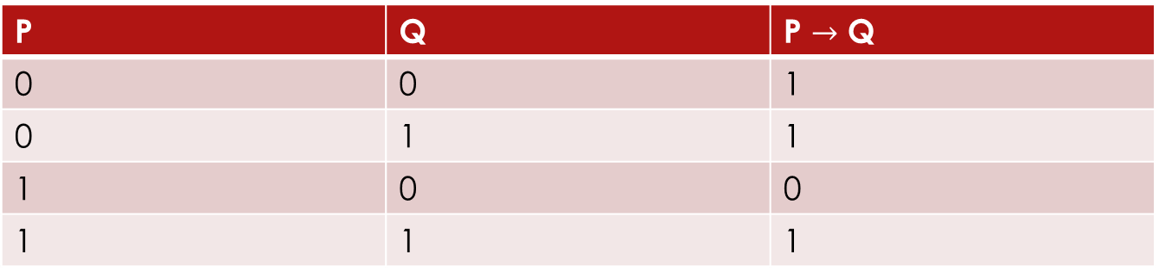

Calcul des propositions
L'implication
Si P et Q sont deux propositions, la proposition "P $→$ Q" est définie par la table de vérité suivante
Le faux implique n'importe quoi, mais le vrai n'implique que le vrai
P | Q | P $→$ Q
0 | 0 | 1
0 | 1 | 1
1 | 0 | 0
1 | 1 | 1

Slide 13
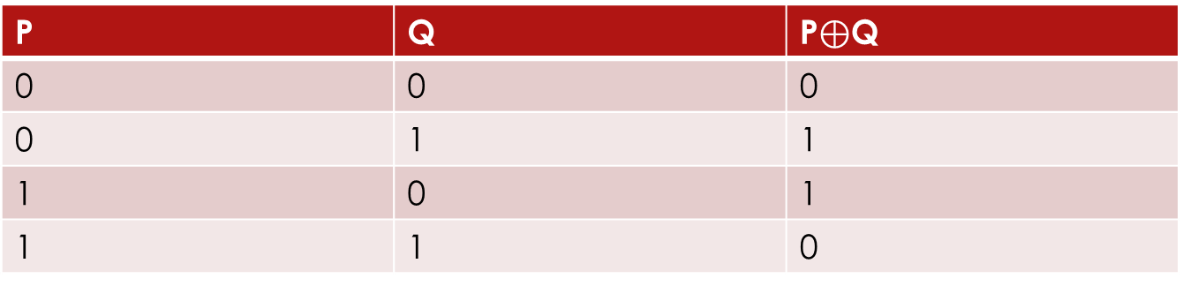

Calcul des propositions
Le OU exclusif (XOR)
Si P et Q sont deux propositions, la proposition "P$⊕$Q" est définie par la table de vérité suivante
P et Q n'est vrai que si P est vrai et Q est faux ou P est faux et Q est vrai
P | Q | P$⊕$Q
0 | 0 | 0
0 | 1 | 1
1 | 0 | 1
1 | 1 | 0

Slide 14

Calcul des propositions
Exemple
La proposition "5<5 $→$ 5 = 5" est vraie. Le faux implique le vrai
Mais "5=5 $→$ 5 > 5" est faux. A completer

Slide 15
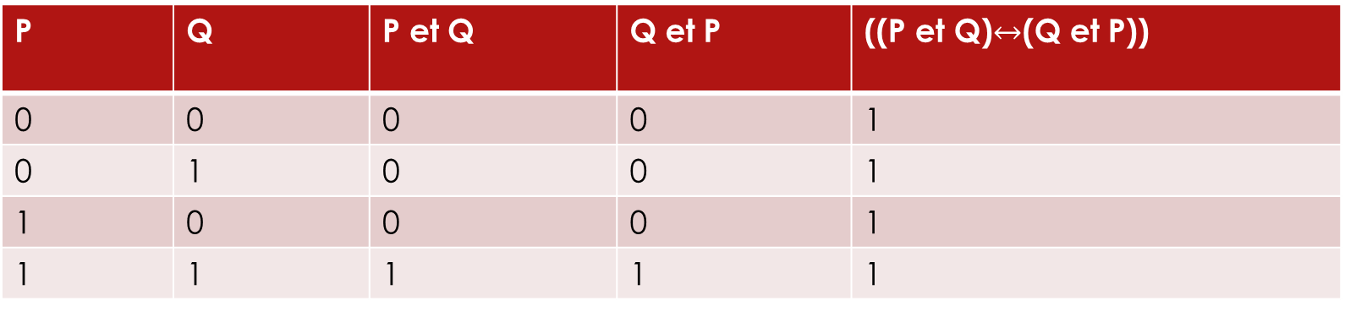

Calcul des propositions
Quelques propriétés
Montrons que la proposition ((P et Q)$↔$(Q et P))
P | Q | P et Q | Q et P | ((P et Q)$↔$(Q et P))
0 | 0 | 0 | 0 | 1
0 | 1 | 0 | 0 | 1
1 | 0 | 0 | 0 | 1
1 | 1 | 1 | 1 | 1

Slide 16
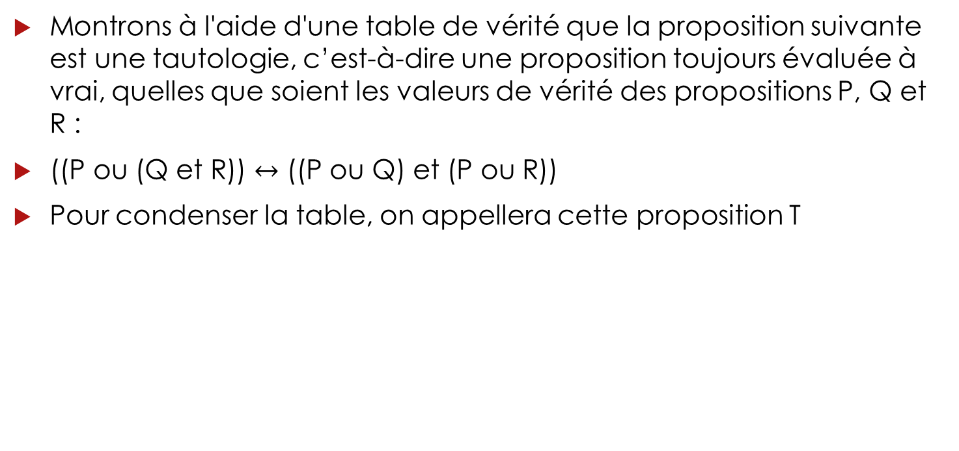
Calcul des propositions
Montrons à l'aide d'une table de vérité que la proposition suivante est une tautologie, c’est-à-dire une proposition toujours évaluée à vrai, quelles que soient les valeurs de vérité des propositions P, Q et R :
((P ou (Q et R)) $↔$ ((P ou Q) et (P ou R))
Pour condenser la table, on appellera cette proposition T

Slide 17
Calcul des propositions
P | Q | R | Q et R | P ou (Q et R) | P ou Q | P ou R | (P ou Q) et (P ou R) | T
0 | 0 | 0 | 0 | 0 | 0 | 0 | 0 | 1
0 | 0 | 1 | 0 | 0 | 0 | 1 | 0 | 1
0 | 1 | 0 | 0 | 0 | 1 | 0 | 0 | 1
0 | 1 | 1 | 1 | 1 | 1 | 1 | 1 | 1
1 | 0 | 0 | 0 | 1 | 1 | 1 | 1 | 1
1 | 0 | 1 | 0 | 1 | 1 | 1 | 1 | 1
1 | 1 | 0 | 0 | 1 | 1 | 1 | 1 | 1
1 | 1 | 1 | 1 | 1 | 1 | 1 | 1 | 1

Slide 18

Calcul des propositions
On pourrait procéder de la même manière pour démontrer les propriétés qui suivent :
(P et Q)$↔$(Q et P) commutativité de l'opérateur et
(P ou Q)$↔$(Q ou P) commutativité de l'opérateur ou
((P et Q)ou R)$↔$(P ou (Q ou R)) associativité de l'opérateur et
((P et Q)ou R)$↔$(P ou (Q ou R)) associativité de l'opérateur ou
(P ou (Q et R))$↔$((P ou Q) et (P ou R)) distributivité de ou par rapport à et
(P et (Q ou R))$↔$((P et Q) ou (P et R)) distributivité de et par rapport à ou
(P$→$Q) $↔$ (non(P) ou Q)
Non(P et Q) $↔$ ((non(P)) ou (non(Q))) loi de DE MORGAN
Non(P ou Q) $↔$ ((non(P)) et (non(Q))) loi de DE MORGAN

Slide 19

Calcul des propositions
L'utilisation de la propriété précédente permet de simplifier l'écriture de certaines propositions
Exemple
La proposition "On n'a pas : x = 1 ou x> 4 " peut se noter non(x = 1 ou x>4)
Donc, d'après la loi de DE MORGAN, elle peut s'écrire (non(x=1) et non(x>4)),
D'où x$≠$1 et x <=4

Slide 20
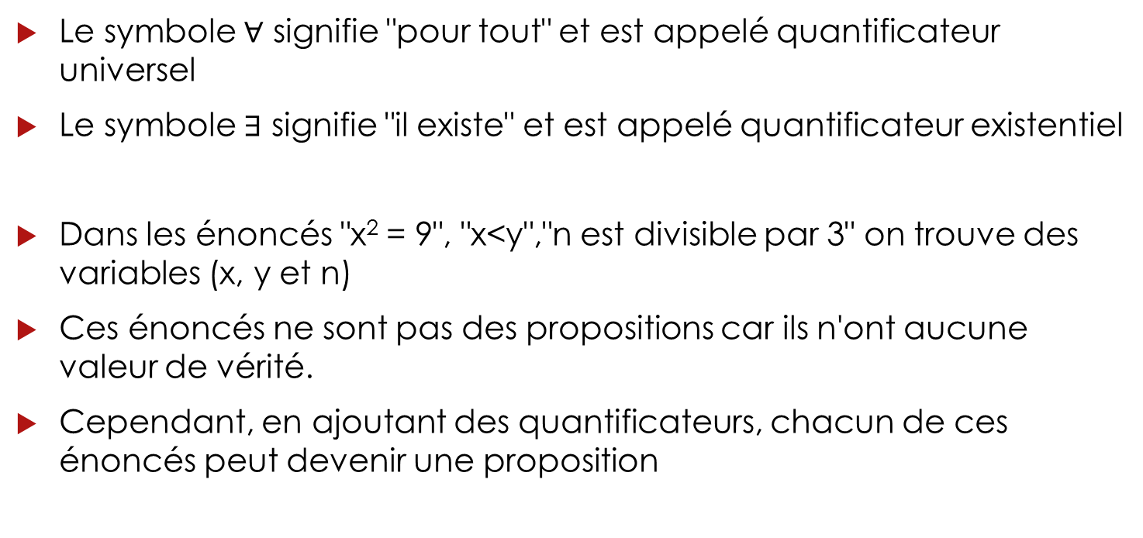
Calcul des prédicats
Le symbole $∀$ signifie "pour tout" et est appelé quantificateur universel
Le symbole $∃$ signifie "il existe" et est appelé quantificateur existentiel
Dans les énoncés "x² = 9", "x<y","n est divisible par 3" on trouve des variables (x, y et n)
Ces énoncés ne sont pas des propositions car ils n'ont aucune valeur de vérité.
Cependant, en ajoutant des quantificateurs, chacun de ces énoncés peut devenir une proposition

Slide 21
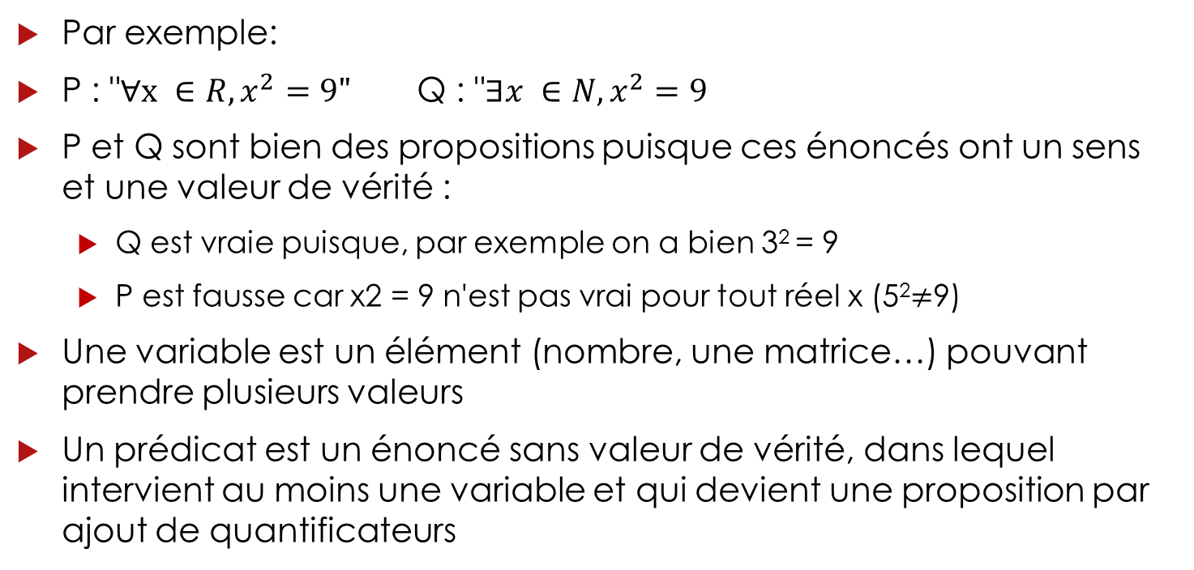
Calcul des prédicats
Par exemple:
P : "$∀x ∈R, x^{2}=9"$ Q : "$∃x ∈N,x^{2}=9$
P et Q sont bien des propositions puisque ces énoncés ont un sens et une valeur de vérité :
Q est vraie puisque, par exemple on a bien 3² = 9
P est fausse car x2 = 9 n'est pas vrai pour tout réel x (5²$≠$9)
Une variable est un élément (nombre, une matrice…) pouvant prendre plusieurs valeurs
Un prédicat est un énoncé sans valeur de vérité, dans lequel intervient au moins une variable et qui devient une proposition par ajout de quantificateurs

Slide 22

Calcul des prédicats
Par exemple:
La proposition "$∃x∈R, x<1$" qui signifie "il existe un nombre réel x tel que x < 1" est vraie puisque par exemple 0<1
Cette proposition est constituée d'un quantificateur existentiel et du prédicat "x<1"
Considérons les propositions :
P : $∃x∈R,x^{2}=3$
et Q : $∃x∈N,x^{2}=3$
Dans lesquels intervient le prédicat $x^{2}=3$
La proposition P est vraie puisque, par exemple $\sqrt{3^{2}}=3$
La proposition Q est quant à elle fausse. 3 n'est le carré d'aucun nombre entier

Slide 23
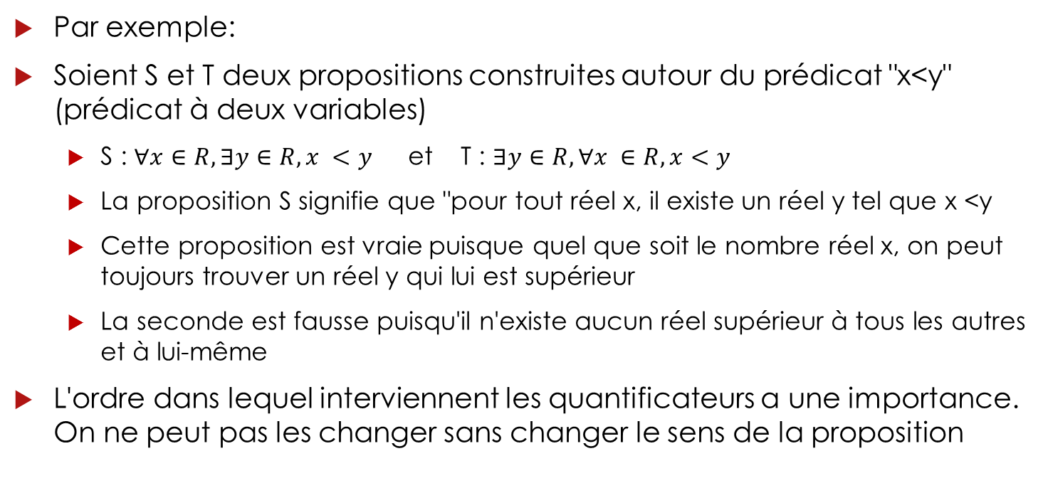
Calcul des prédicats
Par exemple:
Soient S et T deux propositions construites autour du prédicat "x<y" (prédicat à deux variables)
S : $∀x∈R, ∃y∈R,x <y$ et T : $∃y∈R,∀x ∈R, x<y$
La proposition S signifie que "pour tout réel x, il existe un réel y tel que x <y
Cette proposition est vraie puisque quel que soit le nombre réel x, on peut toujours trouver un réel y qui lui est supérieur
La seconde est fausse puisqu'il n'existe aucun réel supérieur à tous les autres et à lui-même
L'ordre dans lequel interviennent les quantificateurs a une importance. On ne peut pas les changer sans changer le sens de la proposition

Slide 24
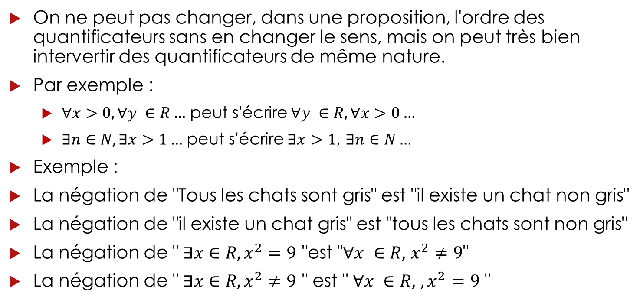
Calcul des prédicats
On ne peut pas changer, dans une proposition, l'ordre des quantificateurs sans en changer le sens, mais on peut très bien intervertir des quantificateurs de même nature.
Par exemple :
$∀x>0, ∀y ∈R…$ peut s'écrire $∀y ∈R,∀x>0…$
$∃n∈N,∃x>1…$ peut s'écrire $∃x>1$, $∃n∈N…$
Exemple :
La négation de "Tous les chats sont gris" est "il existe un chat non gris"
La négation de "il existe un chat gris" est "tous les chats sont non gris"
La négation de " $∃x∈R,x^{2}=9$ "est "$∀x ∈R,$ $x^{2}≠9$"
La négation de " $∃x∈R,x^{2}≠9$ " est " $∀x ∈R,$ $,x^{2}=9$ "

Slide 25
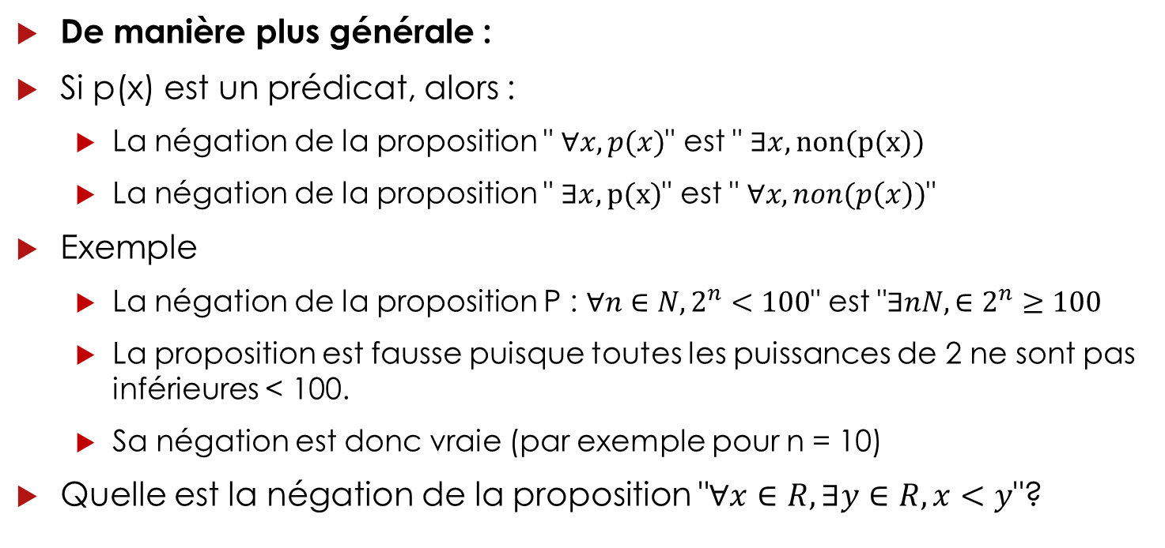
Calcul des prédicats
De manière plus générale :
Si p(x) est un prédicat, alors :
La négation de la proposition " $∀x, p(x)$" est " $∃x, non(p(x))$
La négation de la proposition " $∃x, p(x)$" est " $∀x, non(p\left(x\right))$"
Exemple
La négation de la proposition P : $∀n∈N, 2^{n}<100$" est "$∃nN,∈2^{n}≥100$
La proposition est fausse puisque toutes les puissances de 2 ne sont pas inférieures < 100.
Sa négation est donc vraie (par exemple pour n = 10)
Quelle est la négation de la proposition "$∀x∈R,∃y∈R,x<y$"?

Slide 26

Calcul des prédicats
En appliquant les règles de la négation successivement, on obtient :
$∃x∈R,non(∃y∈R,x<y)$ puis
"$∃x∈R,∀y∈R,non(x<y)$", d'où
"$∃x∈R,∀y∈R,x≥y$"

Slide 27

Calcul des prédicats
On obtient la négation d'une proposition formée d'une suite de quantificateurs suivie d'un prédicat en changeant partout $∀$ par $∃$ puis en changeant le prédicat par sa négation
Pour démontrer une affirmation, on peut montrer qu'elle est vraie, mais il peut être plus simple de montrer que sa négation est fausse et pour montrer qu'une affirmation est fausse, il peut être plus simple de montrer que sa négation est vraie
Par exemple :
Pour démontrer que l'affirmation "$∀x∈R,x^{3}≠8$" est fausse, on peut plus simplement montrer sa négation "$∃x∈R,x^{3}=8$" est vrai en remarquant que 2³=8 (on dit qu'il s'agit d'un contre-exemple ou d'une contraposée)

Slide 28
Calcul booléen

Slide 29
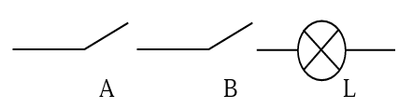
Calcul booléen
Exemple introductif
Premier montage
On considère la portion de circuit électrique suivante :
A et B sont deux interrupteurs et L est une lampe

Slide 30
Calcul booléen
On crée trois variables numériques a, b et l ne pouvant prendre que les valeurs 0 ou 1 en décidant :
A = 0 si l'interrupteur A est ouvert (le courant ne passe pas)
A = 1 si A est fermé
B = 0 si B est ouvert, b=1 si B est fermé
L=0 si la lampe L est éteinte, l=1 si L est allumée
Pur ce montage, on a la table suivante :
a | b | l
0 | 0 | 0
0 | 1 | 0
1 | 0 | 0
1 | 1 | 1
On voit que l =1 uniquement si a ET b valent 1

Slide 31
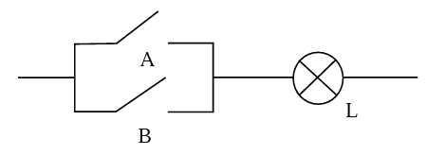
Calcul booléen
Deuxième montage
On considère maintenant le montage suivant :
a | b | l
0 | 0 | 0
0 | 1 | 1
1 | 0 | 1
1 | 1 | 1
On voit que l =1 uniquement si a OU b valent 1

Slide 32
Calcul booléen
Bilan :
Dans ces deux cas, on a défini des variables ne prenant que deux valeurs 0 et 1.
On dit que ce sont des variables booléennes
Dans le premier montage, l est produit des variables a et b, ce que l'on peut écrire : l=a.b ou plus simplement l=ab
Dans le second montage, l est la somme des variables a et b, ce que l'on peut écrire l=a+b

Slide 33
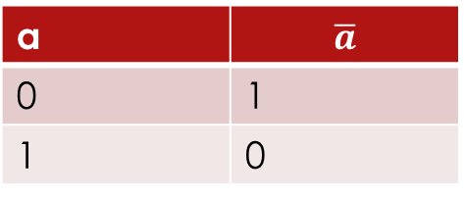
Algèbre de boole
Considérons:
Un ensemble dont les éléments sont des variables(souvent notées a,b,c…) ne pouvant prendre que deux valeurs 0 et 1
Et trois opérations appelées addition, multiplication et complémentation définies par les tables suivantes
a | b | a+b
0 | 0 | 0
0 | 1 | 1
1 | 0 | 1
1 | 1 | 1
a | b | ab
0 | 0 | 0
0 | 1 | 0
1 | 0 | 0
1 | 1 | 1
a | $$\overline{a}$$
0 | 1
1 | 0
addition
multiplication
complémentation

Slide 34
Algèbre de boole
On dit que l'ensemble de ces variables, muni de ces trois opérations, a une structure d'algèbre de boole.
Les variables sont appelées variables booléennes
Un lien évident avec la logique montre que l'addition est le OU, la multiplication est le ET et la complémentation est le NON

Slide 35

Algèbre de boole
Dans l'algèbre de Boole :
L'addition et la multiplication sont commutatives : a+b=b+a;ab=ba.
L'addition et la multiplication sont associatives : (a+b)+c = a+(b+c);(ab)c=a(bc)
La multiplication et l'addition sont distributives l'une par rapport à l'autre : a(b+c)=ab+ac; a+bc=(a+b)(a+c)
0 est l'élément neutre de l'addition : 0+a=a+0=a
1 est l'élément neutre de la multiplication : 1a=a1=a
1 est l'élément absorbant de l'addition : a+1=1+a=1
0 est l'élément absorbant de la multiplication : 0a=a0=0
Quel que soit a : a+a=1; a$\overline{a}=$0
On démontrera dans les exercices ces propriétés

Slide 36
Algèbre de boole
Exemple
Montrons que a est élément neutre de l'addition :
Si a = 0, alors a+0 = 0 +0 =0 et 0 +a = 0+ 0=0.
Si a =1 , alors a+0 =1+0=1 et 0+a=0+1=1
Donc quelque soit a, on a bien 0+a=a+0=a

Slide 37
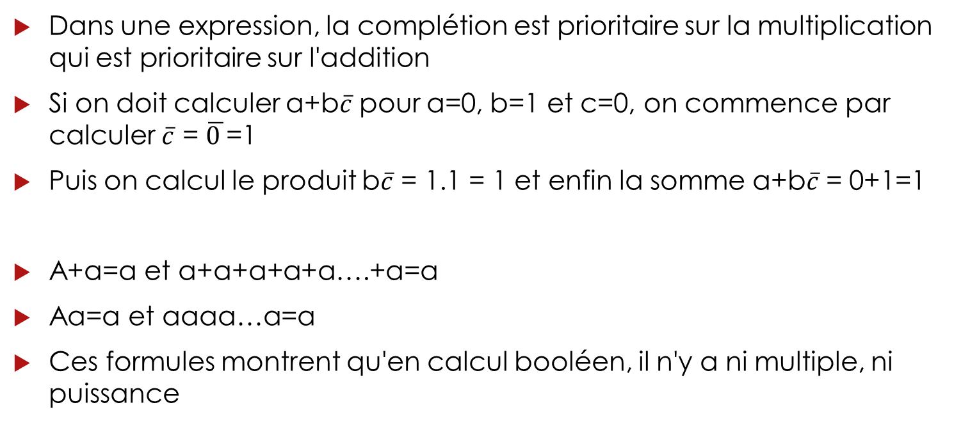
Algèbre de boole
Dans une expression, la complétion est prioritaire sur la multiplication qui est prioritaire sur l'addition
Si on doit calculer a+b$\overline{c}$ pour a=0, b=1 et c=0, on commence par calculer $\overline{c}$ = $\overline{0 }$=1
Puis on calcul le produit b$\overline{c}$ = 1.1 = 1 et enfin la somme a+b$\overline{c}$ = 0+1=1
A+a=a et a+a+a+a+a….+a=a
Aa=a et aaaa…a=a
Ces formules montrent qu'en calcul booléen, il n'y a ni multiple, ni puissance

Slide 38
Algèbre de boole Résumé
Commutativité du ET et du OU
a.b = b.a a+b = b+a
Distributivité du ET par rapport au OU et du OU par rapport au ET
a+(b.c) = (a+b).(a+c)
a.(b+c) = (a.b)+(a.c)
Eléments neutres du ET et du OU
a.1=a
a+0=a
Idempotence du ET et du OU
a.a = a
a+a = a
Associativité du ET et du OU
a+(b+c) = (a+b)+c = a+b+c
a.(b.c) = (a.b).c = a.b.c

Slide 39

LOI DE MORGAN
Quelque soient les variables a et b d'une algèbre de Boole, on a :
$\overline{a+b}$=$\overline{a}.\overline{b}$ et $\overline{a.b}$=$\overline{a}+\overline{b}$
On peut faire les démonstrations avec les tables de vérités. A vous de jouer :

Slide 40
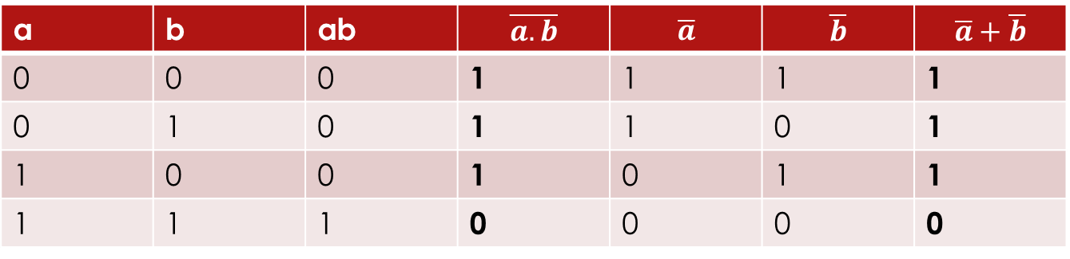
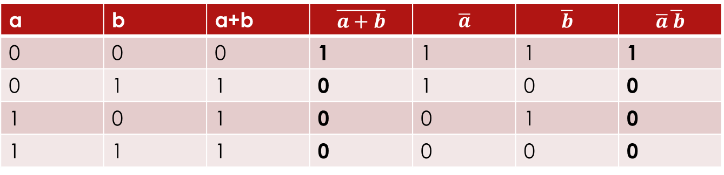
LOI DE MORGAN
a | b | a+b | $$\overline{a+b}$$ | $$\overline{a}$$ | $$\overline{b}$$ | $$\overline{a}\overline{ b}$$
0 | 0 | 0 | 1 | 1 | 1 | 1
0 | 1 | 1 | 0 | 1 | 0 | 0
1 | 0 | 1 | 0 | 0 | 1 | 0
1 | 1 | 1 | 0 | 0 | 0 | 0
a | b | ab | $$\overline{a.b}$$ | $$\overline{a}$$ | $$\overline{b}$$ | $$\overline{a}+\overline{b}$$
0 | 0 | 0 | 1 | 1 | 1 | 1
0 | 1 | 0 | 1 | 1 | 0 | 1
1 | 0 | 0 | 1 | 0 | 1 | 1
1 | 1 | 1 | 0 | 0 | 0 | 0

Slide 41
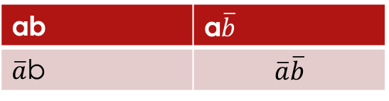
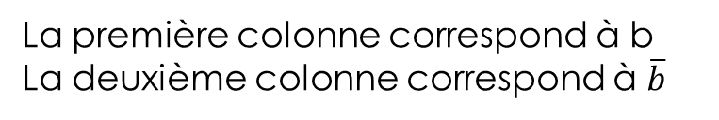

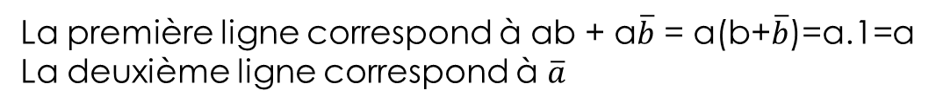


Tableau de KARNAUGH
Les tableaux de Karnaugh permettent de représenter facilement des expressions booléennes.
On se limitera à 2 ou 3 variables max. (sachant que l'on peut utiliser cette méthode au plus pour 5 variables)
Cas de deux variables
Le tableau de Karnaugh comprend quatre cases, correspondant aux quatre produits ab, a$\overline{b}$, $\overline{a}$b, $\overline{a}\overline{b}$
b
$$\overline{b}$$
ab | a$\overline{b}$
$\overline{a}$b | $$\overline{a}\overline{b}$$
a
$$\overline{a}$$
La première ligne correspond à ab + a$\overline{b}$ = a(b+$\overline{b}$)=a.1=a
La deuxième ligne correspond à $\overline{a}$
La première colonne correspond à b
La deuxième colonne correspond à $\overline{b}$

Slide 42






Tableau de KARNAUGH
Exemple d'utilisation
L'expression $\overline{a}$ + b est représentée par le tableau dans lequel on colore la ligne $\overline{a}$ et la colonne b
b
$$\overline{b}$$
ab | a$\overline{b}$
$\overline{a}$b | $$\overline{a}\overline{b}$$
a
$$\overline{a}$$
b
$$\overline{b}$$
a
$$\overline{a}$$

Slide 43

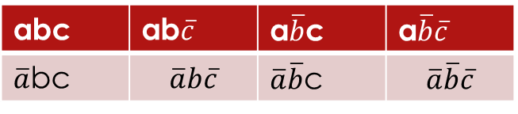

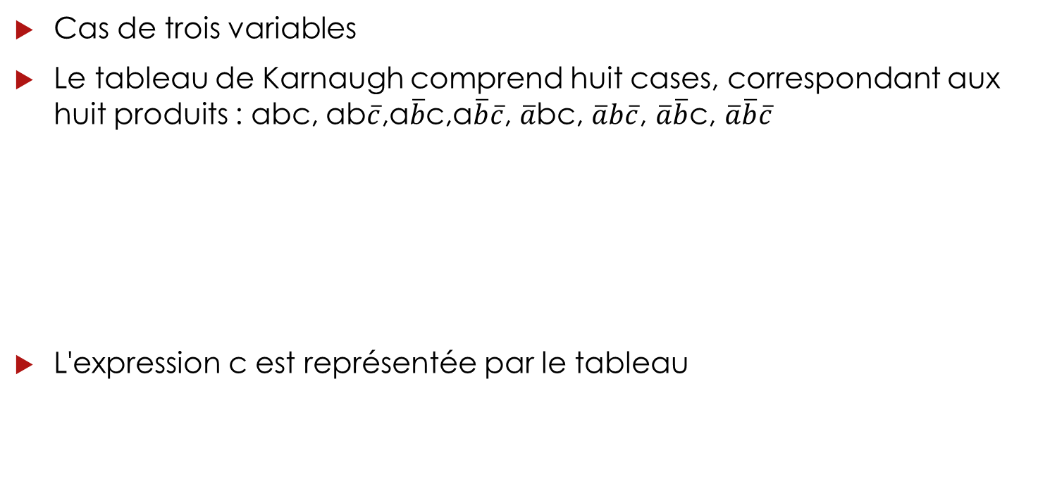






Tableau de KARNAUGH
Cas de trois variables
Le tableau de Karnaugh comprend huit cases, correspondant aux huit produits : abc, ab$\overline{c}$,a$\overline{b}$c,a$\overline{b}\overline{c}$, $\overline{a}$bc, $\overline{a}b\overline{c}$, $\overline{a}\overline{b}$c, $\overline{a}\overline{b}\overline{c}$
L'expression c est représentée par le tableau
bc
b$\overline{c}$
$$\overline{b}\overline{c}$$
$$\overline{b}c$$
abc | ab$\overline{c}$ | a$\overline{b}$c | a$\overline{b}\overline{c}$
$\overline{a}$bc | $$\overline{a}b\overline{c}$$ | $\overline{a}\overline{b}$c | $$\overline{a}\overline{b}\overline{c}$$
a
$$\overline{a}$$
bc
b$\overline{c}$
$$\overline{b}\overline{c}$$
$$\overline{b}c$$
a
$$\overline{a}$$

Slide 44



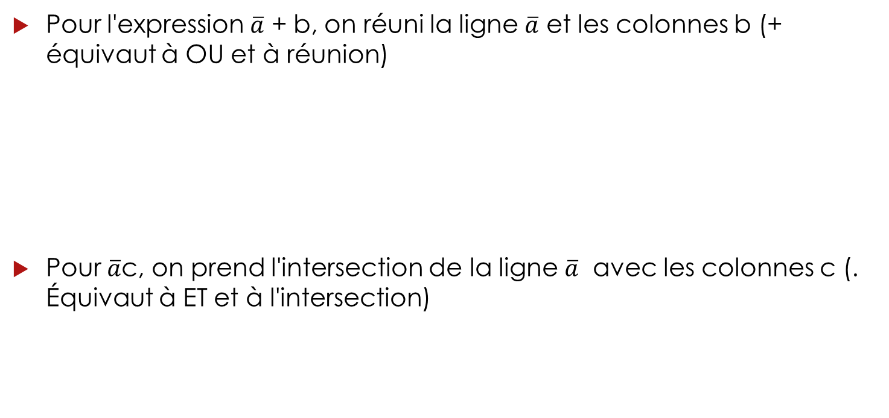





Tableau de KARNAUGH
Pour l'expression $\overline{a}$ + b, on réuni la ligne $\overline{a}$ et les colonnes b (+ équivaut à OU et à réunion)
Pour $\overline{a}$c, on prend l'intersection de la ligne $\overline{a}$ avec les colonnes c (. Équivaut à ET et à l'intersection)
bc
b$\overline{c}$
$$\overline{b}\overline{c}$$
$$\overline{b}c$$
a
$$\overline{a}$$
bc
b$\overline{c}$
$$\overline{b}\overline{c}$$
$$\overline{b}c$$
a
$$\overline{a}$$

Slide 45





Tableau de KARNAUGH
Inversement, un tableau de Karnaugh permet de retrouver une expression
Il s'agit de l'expression $\overline{a}$ +bc
bc
b$\overline{c}$
$$\overline{b}\overline{c}$$
$$\overline{b}c$$
a
$$\overline{a}$$

Slide 46
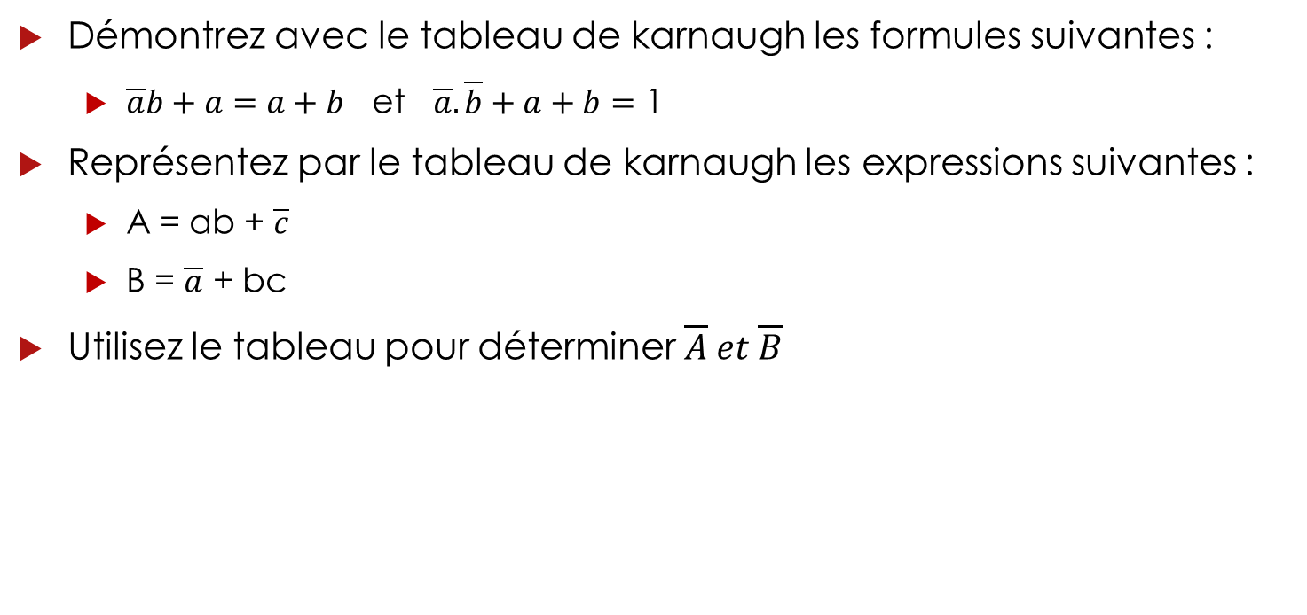
Exercices
Démontrez avec le tableau de karnaugh les formules suivantes :
$\overline{a}b+a=a+b$ et $\overline{a}.\overline{b}+a+b=$ 1
Représentez par le tableau de karnaugh les expressions suivantes :
A = ab + $\overline{c}$
B = $\overline{a}$ + bc
Utilisez le tableau pour déterminer $\overline{A} et \overline{B}$

Slide 47
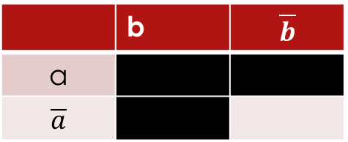

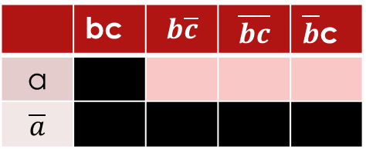
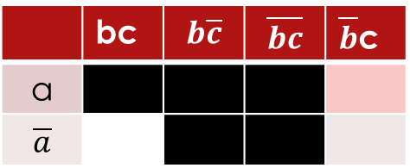
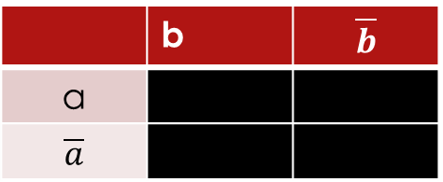
Exercices
 | b | $$\overline{b}$$
a
$$\overline{a}$$
$\overline{a}b+a=a+b$
$\overline{a}.\overline{b}+a+b=$ 1
Représentez par le tableau de karnaugh les expressions suivantes :
A = ab + $\overline{c}$
B = $\overline{a}$ + bc
$\overline{A}$ = $\overline{a}bc+\overline{b}c$ ou $\overline{A}$ = $\overline{a}c+\overline{b}c$
$\overline{B}=a\overline{c}+a\overline{b}c ou \overline{B}=a\overline{c}+a\overline{b}$
 | b | $$\overline{b}$$
a
$$\overline{a}$$
 | bc | $$b\overline{c}$$ | $$\overline{bc}$$ | $\overline{b}$c
a |  | a
$$\overline{a}$$ |  | $$\overline{a}$$
 | bc | $$b\overline{c}$$ | $$\overline{bc}$$ | $\overline{b}$c
a
$$\overline{a}$$ |  | $$\overline{a}$$

Slide 48
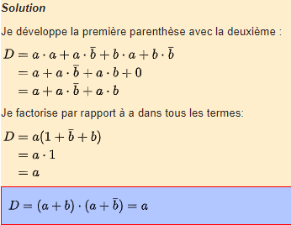
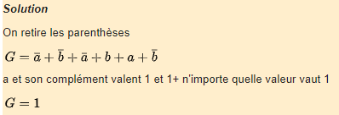
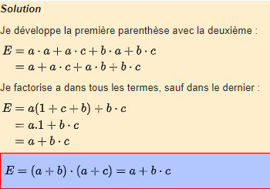

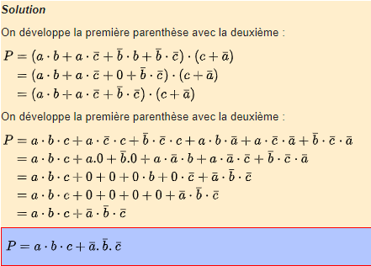
Exercices

